Slide 1
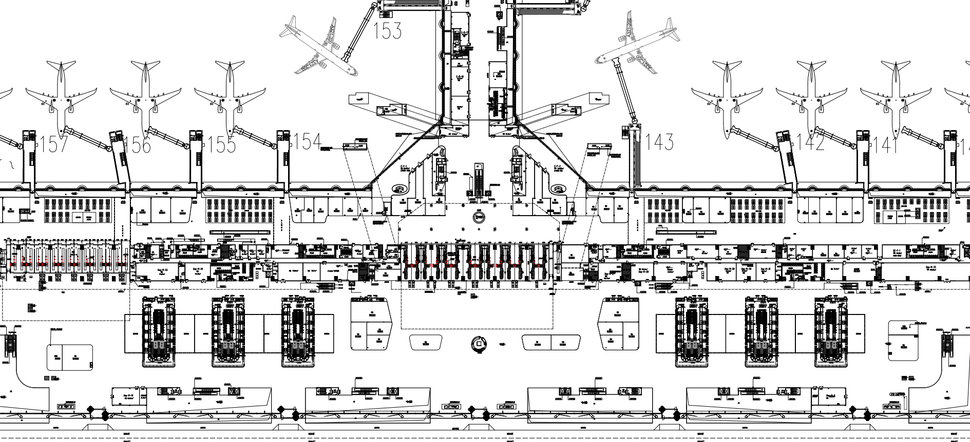
锦庭逸市
饮品、甜点
DEP-F-6D（107m²）
饮品、甜点
DEP-F-7D（99m²）

Slide 2
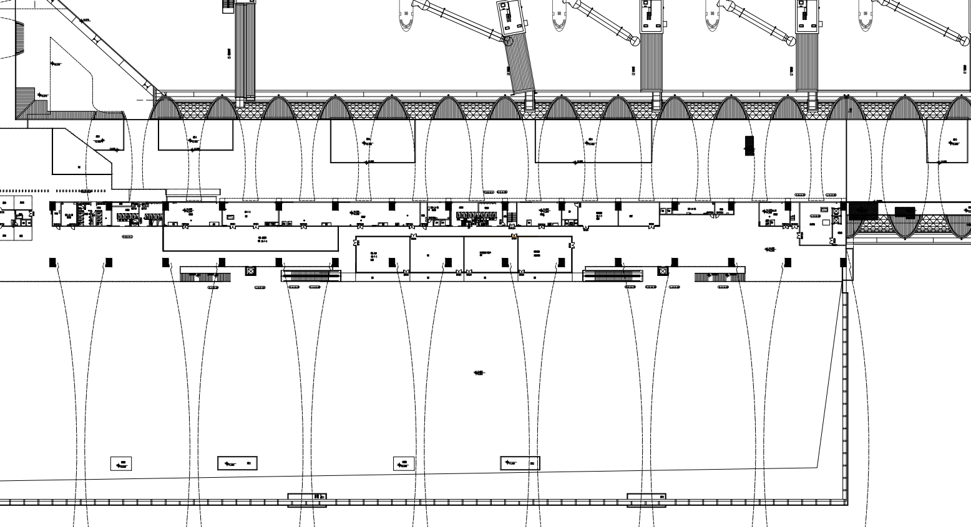
上夹层
餐饮集合
UM-F-4D（200m²）

Slide 3
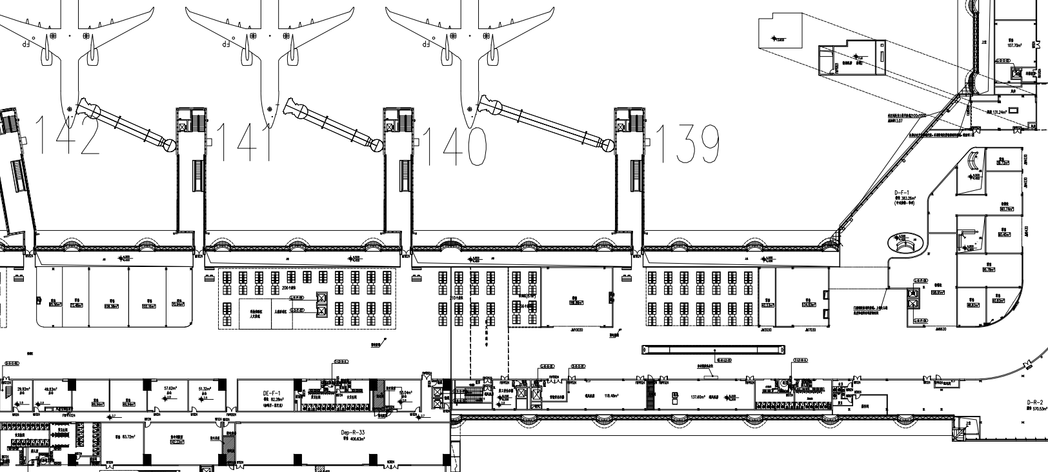
锦色宴语
D指廊
餐饮集合
D-F-1D（469m²）
DE连廊

Slide 4
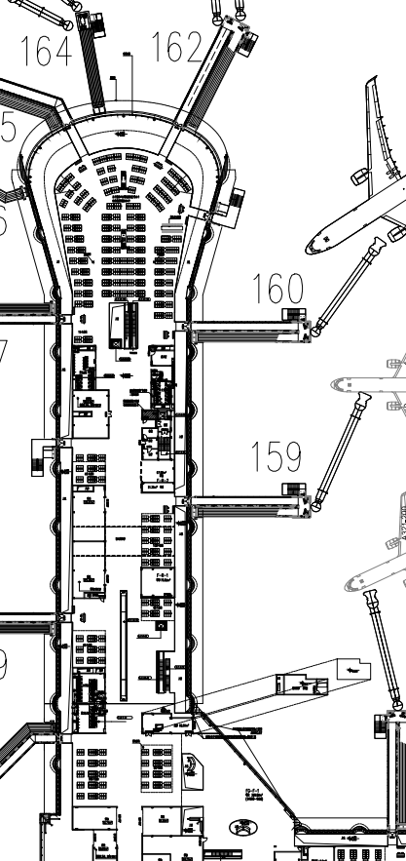
F指廊
饮品、甜点、简餐
F-F-1D（135m²）
简餐
F-F-6D（118m²）

Slide 5
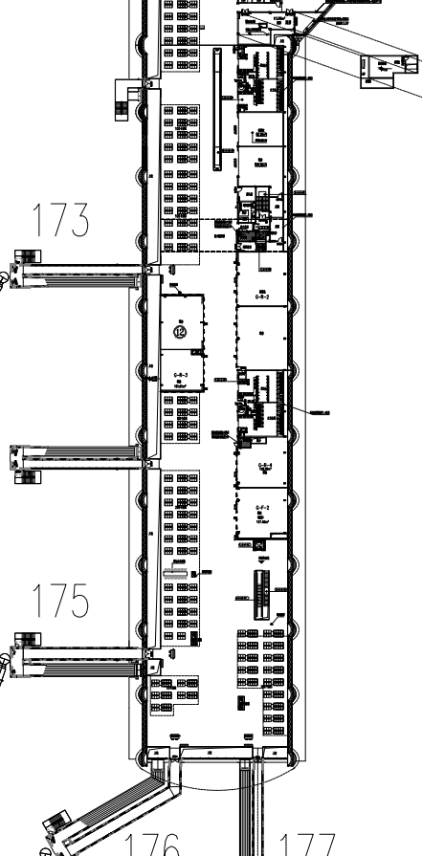
饮品、甜点
G-F-4D（77m²）
G指廊
简餐
G-F-5D（117m²）
甜点、饮品、简餐
G-F-1D（44m²）

